Slide 1
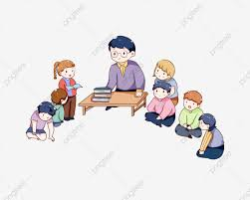
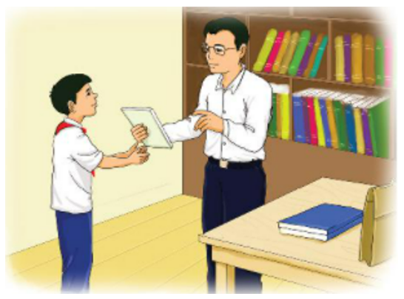
VĂN BẢN 2
HÃY CẦM LẤY
VÀ ĐỌC
Huỳnh Như Phương

Slide 2



KHỞI ĐỘNG

Slide 3

1) Nêu một câu danh ngôn nói về sách hoặc việc đọc sách mà em cho là có ý nghĩa
2) Em thích đọc loại sách nào? Em đã từng thu được điều gì bổ ích sau khi đọc một cuốn sách?

Slide 4





Slide 5
1) Tham khảo một số câu danh ngôn nói về sách có ý nghĩa
- "Chúng ta sẽ trở thành gì phụ thuộc vào điều chúng ta đọc sau khi các thầy cô giáo đã xong việc với chúng ta. Trường học vĩ đại nhất chính là sách vở.” (Thomas Carlyle).
- "Tất cả những gì con người làm, nghĩ hoặc trở thành được bảo tồn một cách kỳ diệu trên những trang sách." (Thomas Carlyle).
- "Nghệ thuật đọc sách là nghệ thuật tư duy với ít nhiều sự giúp đỡ của người khác…" (Phaghe).

Slide 6
- "Ai đọc sách mà không biết được nhiều hơn những điều viết trong sách, người đó mới sử dụng sách có một nửa. Sách làm trí tuệ con người sâu sắc hơn và sáng sủa hơn (G.Létxinh).
- "Không có gì có thể thay thế văn hóa đọc" (Gunte Grass).
- "Vào khoảnh khắc mà chúng ta quyết thuyết phục đứa trẻ, bất cứ đứa trẻ nào, bước qua bậc thềm ấy, bậc thềm màu nhiệm dẫn vào thư viện, ta thay đổi cuộc sống của nó mãi mãi, theo cách tốt đẹp hơn.” (Barack Obama).

Slide 7
- "Việc đọc rất quan trọng. Nếu bạn biết cách đọc, cả thế giới sẽ mở ra cho bạn.” (Barack Obama).
- "Một cuốn sách thực sự hay nên đọc trong tuổi trẻ, rồi đọc lại khi đã trưởng thành, và một nửa lúc tuổi già, giống như một tòa nhà đẹp nên được chiêm ngưỡng trong ánh bình minh, nắng trưa và ánh trăng.” (Robertson Davies).
- "Chính từ sách mà những người khôn ngoan tìm được sự an ủi khỏi những rắc rối của cuộc đời.” (Victor Hugo).
2) HS tự chia sẻ.

Slide 8

HÌNH THÀNH KIẾN THỨC

Slide 9
PHIẾU HỌC TẬP 01
Khám phá chung về văn bản
STT | Thông tin | Trả lời
1 | Tác giả: | …
2 | Xuất xứ: | …
3 | Kiểu văn bản: | …
4 | Phương thức biểu đạt: | …
5 | Vấn đề nghị luận: | …
6 | Bố cục và nội dung chính từng phần: | …

Slide 10

I. Khám phá chung văn bản
Trình bày hiểu biết về tác giả.
Đọc to văn bản trước lớp
Trao đổi Phiếu HT số 1 đã chuẩn bị ở nhà,

Slide 11
Văn bản tập trung bàn về vấn đề gì? Dựa vào đâu em nhận biết được điều đó?
- Nhan đề: Hãy cấm lấy và đọc.
- Mở bài: Câu chuyện về động lực đọc sách của Thánh Au-gu-xtinh.
Thân bài:
Tất cả các đoạn triển khai phần Thân bài đều nói về việc đọc sách.
- Kết bài: Nhắc lại thông điệp về đọc sách.

Slide 12

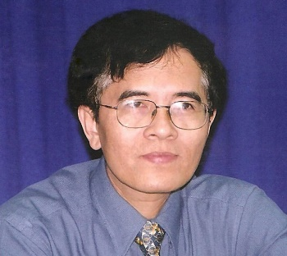
1. Tác giả
- Là giảng viên đại học, nhà nghiên cứu văn học.
- Huỳnh Như Phương: sinh năm 1955 quê Quảng Ngãi.

Slide 13



- Tác phẩm chính: Dẫn vào tác phẩm văn chương (1986); Trường phái hình thức Nga (2007); Những nguồn cảm hứng trong văn học (2008), Hãy cầm lấy và đọc (2016), Giấc mơ, cảnh tượng và cái nhìn (2019)…

Slide 14


2. Tác phẩm
2.1. Đọc và tìm hiểu chú thích: sứ mệnh, mặc khải, thông điệp,..
2.3. Kiểu văn bản: văn bản nghị luận.
2.2. Xuất xứ: Trích trong sách Hãy cầm lấy và đọc (2016).
2.4. Phương thức biểu đạt: nghị luận.
2.5. Vấn đề nghị luận:
Bàn về việc đọc sách.

Slide 15
2.6. Bố cục và nội dung chính: 3 phần
+ Phần 3: Còn lại: Thông điệp của việc đọc sách.
+ Phần 2: Tiếp theo đến bao nhiêu vẫn là vô ích: Vai trò của sách, lợi ích và cách đọc sách.
+ Phần 1: Từ đầu … của thời trung đại: Giới thiệu câu chuyện về động lực đọc sách của Thánh Au-gu-xtinh.

Slide 16
PHIẾU HỌC TẬP 02
(Tìm hiểu tóm lược các ý kiến chính)
STT | Đoạn văn | Tóm lược ý kiến
1 | Đoạn 1 (từ Tương truyền đến thời trung đại): | ....
2 | Đoạn 2 (từ Vượt qua tính chất huyền bí đến không dễ nhận ra): | ....
3 | Đoạn 3 (từ “Em hãy cầm lấy và đọc” đến một cuốn sách hay): | ....
4 | Đoạn 4,5,6 (từ Không phủ nhận vai trò đến Hơ-bớt Mác-kiu-dơ đã nói): | ....
5 | Đoạn 7 (từ Thời nay, với sự xuất hiện đến những giá trị tinh thần): | ....
6 | Đoạn 8 (từ Lâu nay, chúng ta thường được nghe đến vẫn là vô ích): | ....
7 | Đoạn 9,10 (từ Sách sinh ra không phải để được trưng bày đến hết): | ....

Slide 17
PHIẾU HỌC TẬP 03
(Tìm hiểu các lí lẽ và bằng chứng)
Nhóm | Nhiệm vụ
Nhóm 1 | Thông điệp "hãy cầm lấy và đọc" | Chỉ ra câu văn thể hiện cách lí giải thông điệp của của tác giả |  | Quan điểm của em? (Em có đồng ý không? Vì sao?)
 |  | ..... |  | ....
Nhóm 2 | Trong thế giới hiện đại, khi các phương tiện nghe nhìn phát triển không ngừng, con người vẫn cần phải đọc sách. | Tác giả đã dùng những lí lẽ và bằng chứng nào để khẳng định? |  | Nhận xét:
 |  | .... |  | ....

Slide 18
Nhóm | Nhiệm vụ
Nhóm 3 | Những điều kiện để giải quyết tình trạng sa sút của văn hóa đọc hiện nay. | Giải pháp cụ thể của tác giả: | Quan điểm của em? (Em có tán thành với ý kiến của tác giả về vấn đề này không? Vì sao?)
 |  | ... | ....

Slide 19


1. Tóm lược một số ý kiến trình bày trong văn bản
Thảo luận theo nhóm đôi. Thời gian: 5 phút
Tóm lược một số ý kiến được tác giả lần lượt trình bày trong văn bản.
(Hoàn thành vào Phiếu học tập số 2)

Slide 20

- Đoạn 1 (từ Tương truyền đến thời trung đại): Câu chuyện về việc lĩnh hội sứ mệnh đọc sách, nghiên cứu của Thánh Au-gu-xtinh.
- Đoạn 2 (từ Vượt qua tính chất huyền bí đến không dễ nhận ra): Vai trò của việc đọc sách đối với đời sống tinh thần của con người.
- Đoạn 3 (từ “Em hãy cầm lấy và đọc” đến một cuốn sách hay): Sự khuyến khích đọc sách đến từ những người có trách nhiệm với ta.

Slide 21

- Đoạn 4,5,6 (từ Không phủ nhận vai trò đến Hơ-bớt Mác-kiu-dơ đã nói): Sự kì diệu của sách và tác dụng to lớn của việc đọc sách.
- Đoạn 7 (từ Thời nay, với sự xuất hiện đến những giá trị tinh thần): Đọc sách trong điều kiện thay đổi hình thức sách.
- Đoạn 8 (từ Lâu nay, chúng ta thường được nghe đến vẫn là vô ích): Giải pháp cho tình trạng xuống cấp của văn hoá đọc.
- Đoạn 9,10 (từ Sách sinh ra không phải để được trưng bày đến hết): Nhắc lại thông điệp về việc đọc sách.

Slide 22

2. Giới thiệu vấn đề bàn luận
? So sánh đoạn 1 của văn bản "Hãy cầm lấy và đọc" với đoạn 1 của VB "Bản đồ dẫn đường" để chỉ cách giới thiệu vấn đề bàn luận có gì độc đáo?

Slide 23

- Dẫn câu chuyện về việc lĩnh hội sứ mệnh đọc sách, nghiên cứu của Thánh Au-gu-xtinh để bàn về việc đọc sách.
- Cách mở đề hấp dẫn, lôi cuốn, thuyết phục.

Slide 24

3. Triển khai vấn đề bàn luận
Thảo luận nhóm hoàn thành Phiếu học tập số 3.
Nhóm 2: Tác giả đã dùng những lí lẽ và bằng chứng nào để khẳng định trong thế giới hiện đại, khi các phương tiện nghe nhìn phát triển không ngừng, con người vẫn cần phải đọc sách?
Nhóm 3: Theo tác giả, cần có những điều kiện gì để giải quyết tình trạng sa sút của văn hóa đọc hiện nay? Em có tán thành với ý kiến của tác giả về vấn đề này không? Vì sao?
Nhóm 1: Chỉ ra câu văn thể hiện cách lí giải của tác giả về thông điệp "Hãy cầm lấy và đọc". Em có đồng ý với cách lí giải đó không? Vì sao?

Slide 25

Em hiểu thế nào là tình trạng sa sút của văn hoá đọc?
Theo em, do đâu có tình trạng này?
Muốn giải quyết tình trạng đó, tác giả nêu ra những điều kiện nào?

Slide 26
a. Lí giải thông điệp "Hãy cầm lấy và đọc".
- “Hãy cầm lấy và đọc” có thể xem là một thông điệp: Hãy tiếp xúc trực tiếp với một cuốn sách, hãy tự trải nghiệm mà không bước qua một trung gian nào".
=> Trải nghiệm bằng cách đọc trực tiếp sẽ thu được những điều gì mà người khác không thể đem đến cho ta. Vì "Đọc" là một quá trình tiếp nhận kiến thức và tư duy của chủ thể đọc, không phải là sự bị động, nói và nghĩ theo cách của người khác.

Slide 27
b. Sự cần thiết phải đọc sách trong thế giới hiện đại.
*Những lí lẽ được đưa ra
- Người ta vẫn đọc sách ngay khi các phương tiện nghe nhìn phát triển là bởi sự kì diệu của chữ trên trang sách (hàm chứa văn hoá của một dân tộc, mang hồn thiêng của đất nước, kích thích trí tưởng tượng, khơi gợi tư duy hồi đáp, phản biện,...).

Slide 28
*Bằng chứng để củng cố cho lí lẽ
- Sách chỉ là giấy và mực mà chứa cả thế giới, phơi bày cả bí ẩn của vũ trụ cũng như xã hội con người;
- Nhờ đọc sách, ta hiểu đời, hiểu người, hiểu chính mình;
- Đọc một cuốn sách hay như bị cuốn vào nỗi say mê, niềm khoái cảm;...

Slide 29
c. Giải quyết tình trạng sa sút của văn hoá đọc.
*Tác giả nêu hai điều kiện: chủ thể đọc và đối tượng đọc:
- Chủ thể đọc là con người. Con người phải ham đọc.
- Đối tượng đọc là sách. Phải có sách hay thì mới thu hút người đọc. Thiếu một trong hai điều kiện này, tình trạng sa sút của văn hoá đọc khó cải thiện được.

Slide 30

4. Kết thúc vấn đề bàn luận
1) Em hiểu được những thông điệp nào của tác giả đã đưa ra ở đoạn cuối?
2) Cách kết thúc văn bản có gì độc đáo?

Slide 31
*Thông điệp
- Sách không phải để làm vật trang trí.
- Sách không nên bị bỏ không.
- Sách cần phải được đọc thường xuyên.

Slide 32
*Cách kết văn bản độc đáo
Ngắn gọn, súc tích; dùng cả tiếng Latinh và tiếng Việt.
Nội dung hưởng ứng chặt chẽ lời kêu gọi đọc sách như đã đặt ra từ phần đầu văn bản.

Slide 33


III. Tổng kết
Thảo luận cặp đôi

Slide 34

1) Những đặc sắc nghệ thuật nào đã làm nên sức hấp hẫn của văn bản nghị luận?
2) Nêu nội dung chính của văn bản.
3) Từ nội dung văn bản "Hãy cầm lấy và đọc", theo em, có thể xem đọc sách là một kiểu trải nghiệm được không? Vì sao?

Slide 35


Bản chất của trải nghiệm là gì?
Qua trải nghiệm, con người thường thu nhận được những điều gì?
Con người có thể thu nhận được gì qua đọc sách?
Vậy có thể xem đọc sách là trải nghiệm được không?

Slide 36
1. Nghệ thuật
+ Cách mở đầu và kết thúc ngắn gọn, súc tích và hấp dẫn.
+ Ý kiến đúng đắn, lí lẽ và bằng chứng sắc sảo, thuyết phục.
+ Lập luận chặt chẽ.
+ Lời văn linh hoạt, sinh động.

Slide 37
2. Nội dung
Tác giả đã đưa ra lời bàn rất thiết thực về nhu cầu và tầm quan trọng của việc đọc sách đối với đời sống con người, cách chọn sách, cách đọc, biện pháp khắc phục sự xuống cấp của văn hoá đọc cùng lời khuyên hãy trực tiếp, tự mình cầm sách lên và đọc.

Slide 38
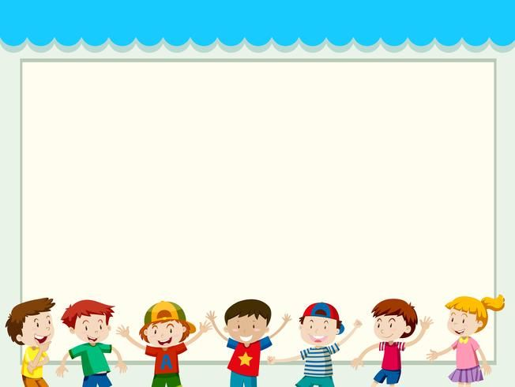
3. Đọc sách là một kiểu trải nghiệm
- Đọc sách là một kiểu trải nghiệm vì
- Trải nghiệm là kinh qua, trải qua, là được chứng kiến, tham dự một sự kiện gì, trực tiếp làm một việc gì, hay chịu một sự tác động nào từ bên ngoài, để lại những cảm giác, suy nghĩ, ấn tuợng trong bản thân.
- Thông qua trải nghiệm, con người hiểu biết đầy đủ hơn, suy nghĩ sâu sắc hơn, rút ra được bài học bổ ích về ứng xử, trưởng thành hơn qua trải nghiệm.

Slide 39
- Đọc sách, người đọc được
+ Mở mang trí tuệ, làm giàu cảm xúc, khám phá tự nhiên và xã hội, hiểu biết về con người và bản thân.
+ Xuyên qua thời gian về với quá khứ hay đến với tương lai xa xôi; được du lịch tới một miền đất lạ, và bằng tưởng tượng, như được sống với những số phận, những cuộc đời khác.
+ Sống một đời sống tinh thần hết sức phong phú và trọn vẹn.
=>Do vậy, hoàn toàn có thể xem đọc sách cũng là một kiểu trải nghiệm.

Slide 40

LUYỆN TẬP

Slide 41

BÀI TẬP: Qua đọc hiểu hai văn bản "Bản đồ dẫn đường" và "Hãy cầm lấy và đọc", em học tập được gì về kinh nghiệm viết một bài văn nghị luận thuyết phục được người nghe, người đọc.

Slide 42

Kinh nghiệm viết một bài văn nghị luận thuyết phục được người nghe, người đọc:
Chọn được vấn đề bàn luận có ý nghĩa thiết thực với mọi người.
Bộc lộ được góc nhìn riêng của người viết; thể hiện những quan điểm đúng đắn.
Cách vào đề tự nhiên, hấp dẫn, lôi cuốn.

Slide 43
Lí lẽ sắc sảo, dẫn chứng chân thực thuyết phục.
Lập luận chặt chẽ, trình bày logic mạch lạc.
Ngôn ngữ linh hoạt, sinh động.
Thông điệp rõ ràng, có ý nghĩa với mọi người.

Slide 44

VẬN DỤNG

Slide 45
*VIẾT KẾT NỐI ĐỌC
Bài tập: Viết đoạn văn (khoảng 5 - 7 câu) với chủ đề: Sách là để đọc, không phải để trưng bày.
+ Vì sao sách là để đọc chứ không phải để trưng bày?
+ Đọc sách theo cách nào thì có ích?

Slide 46
THAM KHẢO
Ngày nay, chúng ta vẫn thường thấy nhiều phong trào về việc đọc sách đang được kêu gọi, được nghe rất nhiều về vai trò của sách. Quả thực, từ lâu sách đã trở thành một thứ thiêng liêng, cao cả, bất khả xâm phạm. Sách trở thành một món đồ cổ, một món đồ sang trọng, tao nhã, có giá trị đôi khi chỉ để... trưng bày. Để khoe sự hiểu biết, người ta mua cho thật nhiều sách. Thế nhưng, nếu sách chỉ để trưng bày, nó mãi mãi là những kiến thức im lìm trên trang giấy. Như Huỳnh Như Phương đã từng viết, sách, là để "lần giở trước đèn", để người ta chủ động đọc, tư duy, suy ngẫm, đúc rút cho mình những kiến thức, kinh nghiệm. Có như vậy, sách mới phục vụ thiết thực cho nhu cầu học tập, tìm hiểu, nghiên cứu của con người. Sách không phải để trưng bày hay làm dáng. Mục đích cuối cùng sách sinh ra là để đọc.

Slide 47
HƯỚNG DẪN TỰ HỌC
- Hoàn thiện các nội dung đã học trong bài;
- Chuẩn bị soạn bài: Thực hành tiếng Việt: Thuật ngữ.

